Slide 1

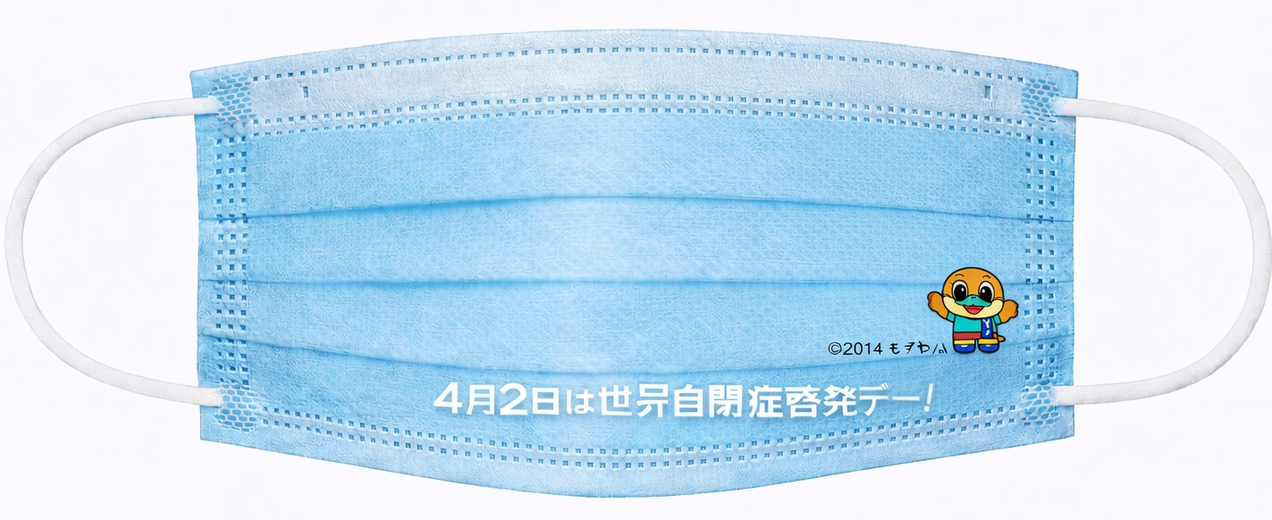
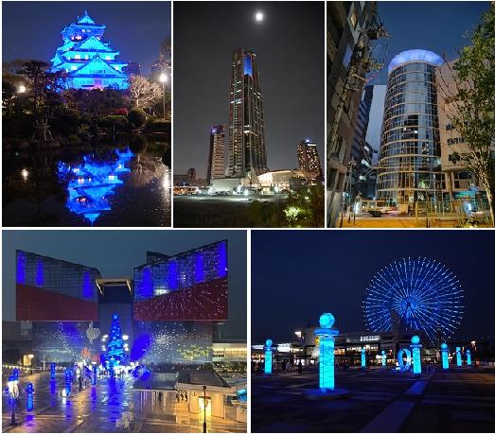
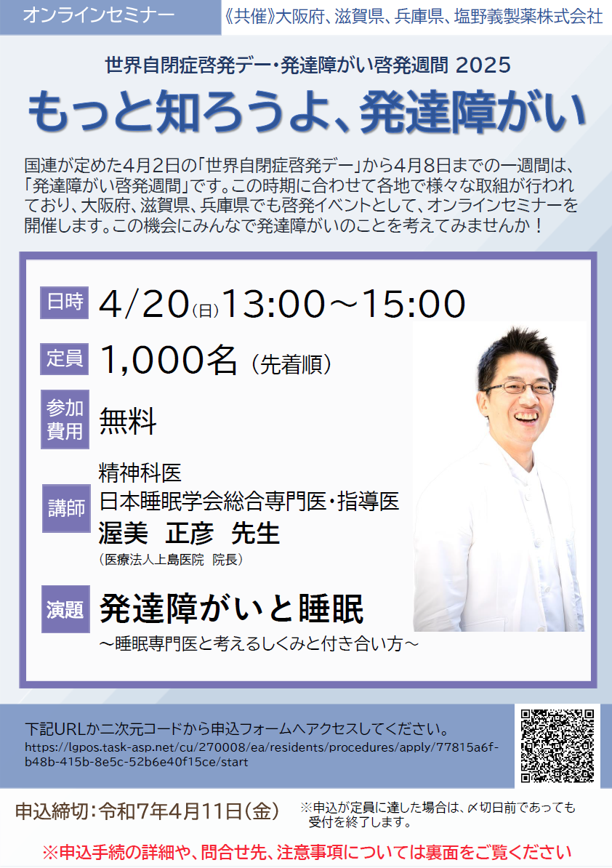
（資料５）発達障がいの啓発に係る取組へのご協力について
啓発セミナーの実施と啓発ポスターの配布
4月2日の「世界自閉症啓発デー」から、4月8日までの一週間は「発達障がい啓発週間」となっており、この時期に合わせて大阪府では啓発のためのオンラインセミナーを開催しています。
※セミナーは「子どもの未来支援」に関する事業連携協定を締結している塩野義製薬株式会社との共催で実施しています。
また、厚生労働省の作成した啓発ポスターを府内の関係各所へ配布し、掲示を依頼しています。
ノベルティのイメージ
啓発ポスター（２０２６年版）
ブルーライトアップの取組
大阪府では、4月2日の「世界自閉症啓発デー」にあわせて、大阪府内の主要な建物をシンボルカラーのブルーにライトアップします。
R８年はライトアップに合わせて、シンボルカラー・ブルーの意義を周知する観点から、ブルーライトアップに合わせて、ブルーのマスクを製作し、職員が着用したり、ライトアップ施設を訪れる府民等へノベルティとして配布する試みを実施予定です。
※セミナーのチラシはR7年4月実施時のもの
ブルーライトアップの様子
当部会及びワーキンググループの各委員のご所属機関や団体等において、上記の取組（啓発ポスターの掲示、啓発セミナーのチラシの配布や供覧、マスクの着用や配布）にご協力いただける場合は、（調整させていただいた上で）地域生活支援課から物品を送付させていただきますのでよろしくお願いいたします。

